Slide 1
実験を実施するまでの手順
髙橋 龍

Slide 2
手順
git コマンドでリポジトリを最新バージョンに
oTree で Session を作成し，Slack で URL を共有

Slide 3
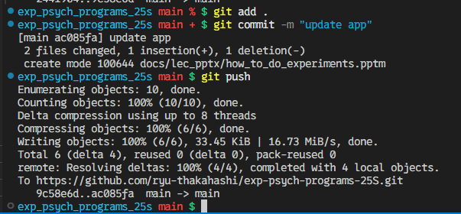
git コマンドでリポジトリを最新バージョンに
git add .
でコードの変更を一時保存する
git commit –m “update app”
で変更を確定させる（ローカル）
git push
でリモートの状態を上書きさせる

Slide 4
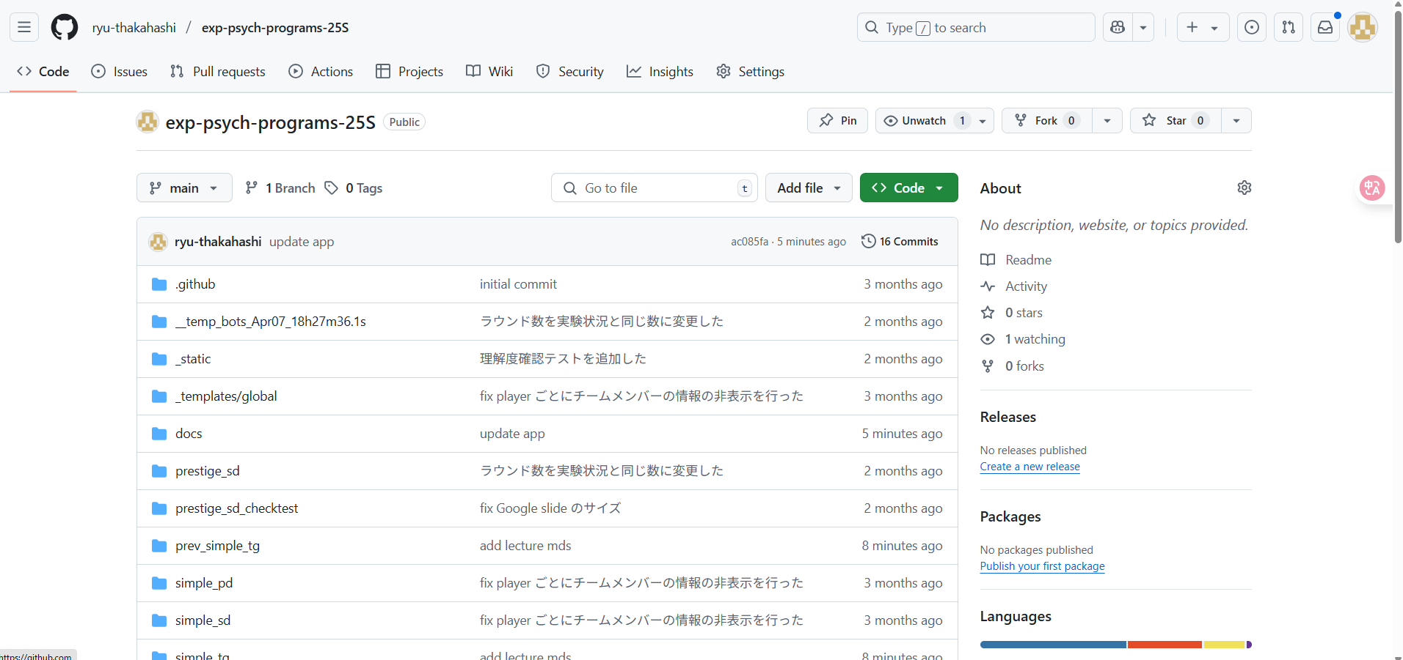
きちんと反映できたか確認する（1/2）
GitHub にアクセスしリポジトリを確認
push した時間になっていれば OK

Slide 5
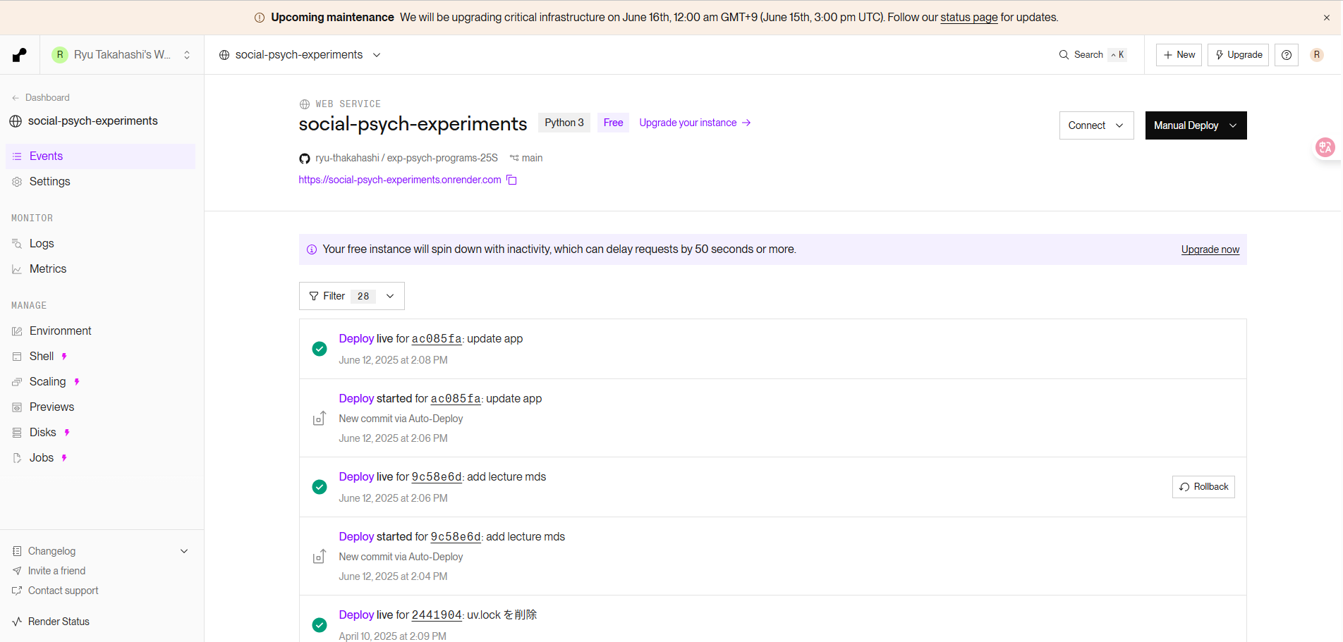
きちんと反映できたか確認する（1/2）
Render にアクセスして変更を確認
Deploy live for xxxxxxx: update app
の左のマークが✅になっていれば OK

Slide 6
oTree で Session を作成し URL を取得
Render にアクセスして変更を確認
このURLにアクセス

Slide 7
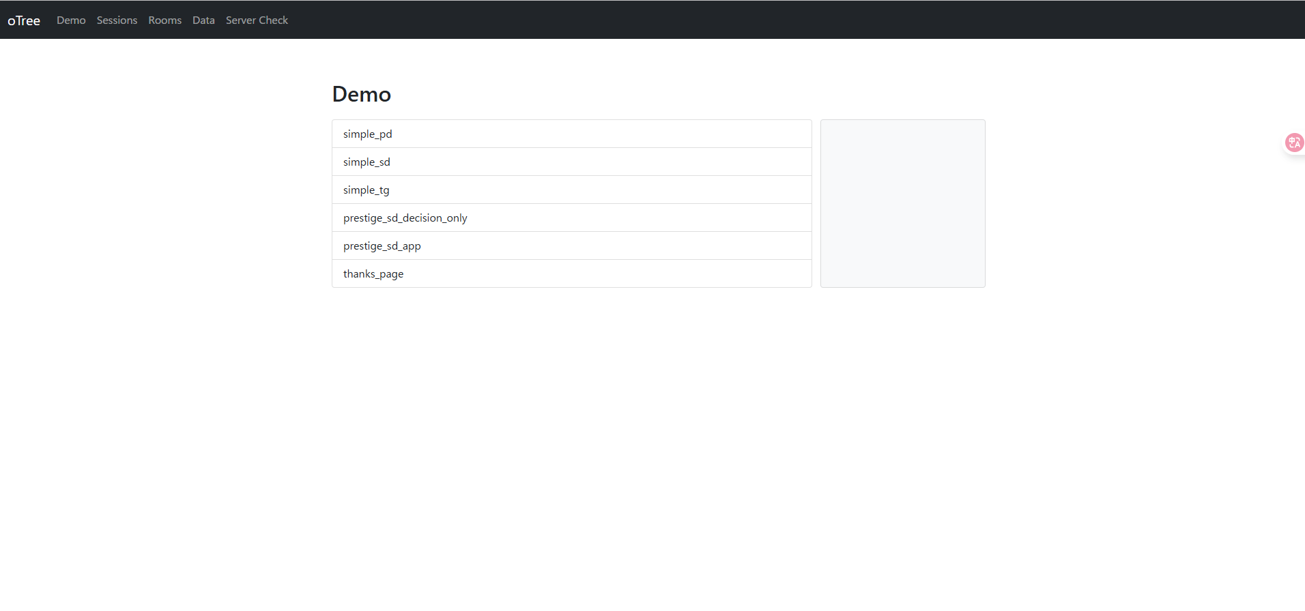
oTree で Session を作成し URL を取得
Render にアクセスして変更を確認
Sessions をクリックする

Slide 8
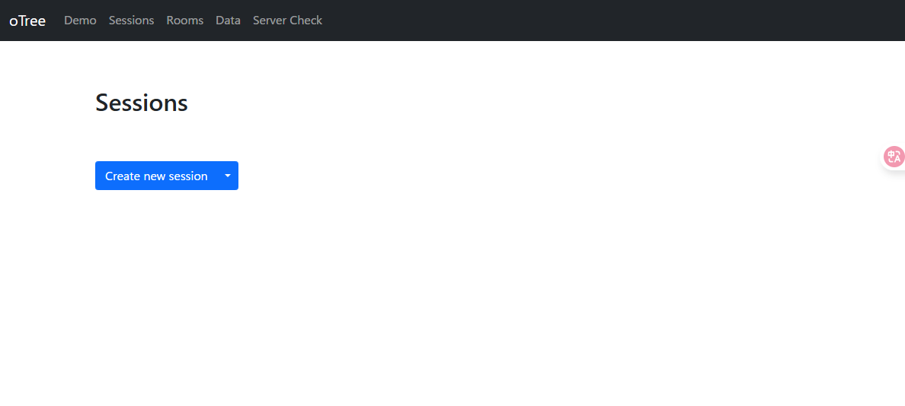
oTree で Session を作成し URL を取得
Render にアクセスして変更を確認
Sessions をクリックする

Slide 9
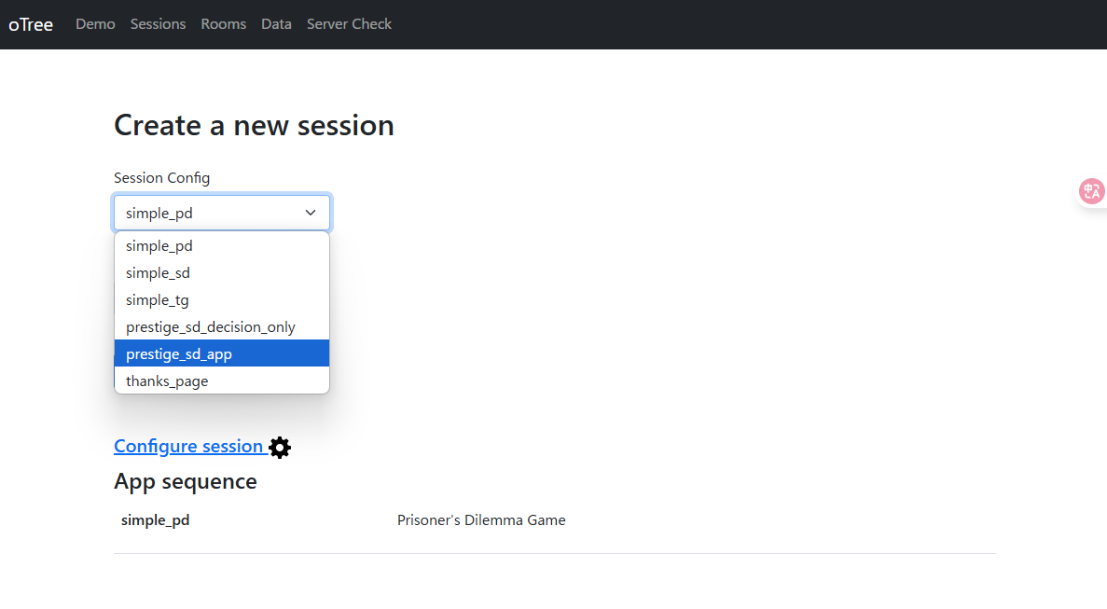
oTree で Session を作成し URL を取得
Render にアクセスして変更を確認
自分のアプリを選択する

Slide 10
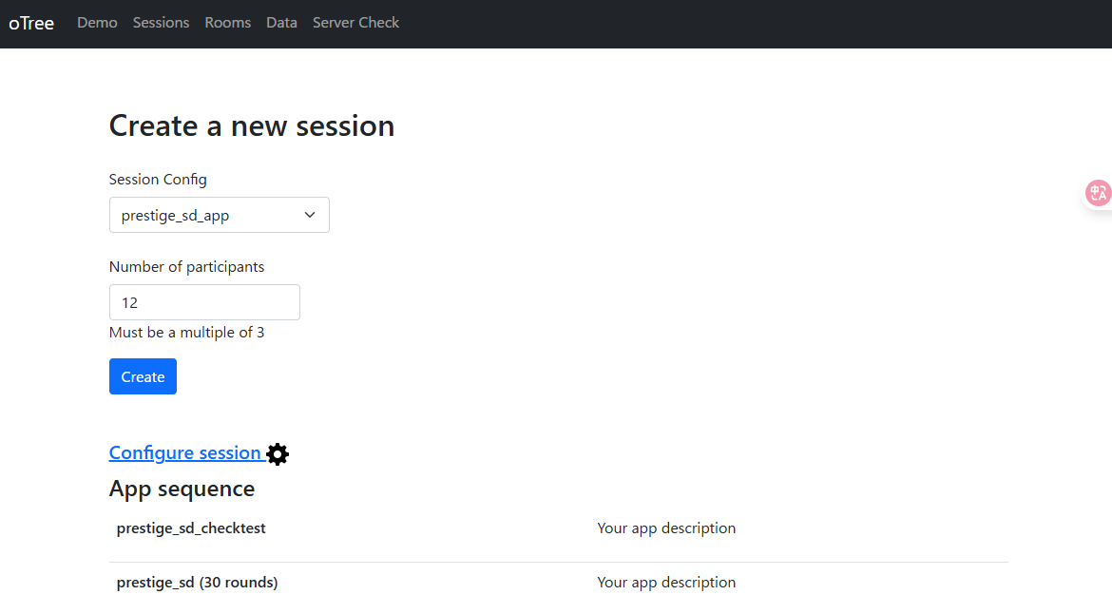
oTree で Session を作成し URL を取得
「12」と入力する

Slide 11
oTree で Session を作成し URL を取得
「Create」をクリックする

Slide 12
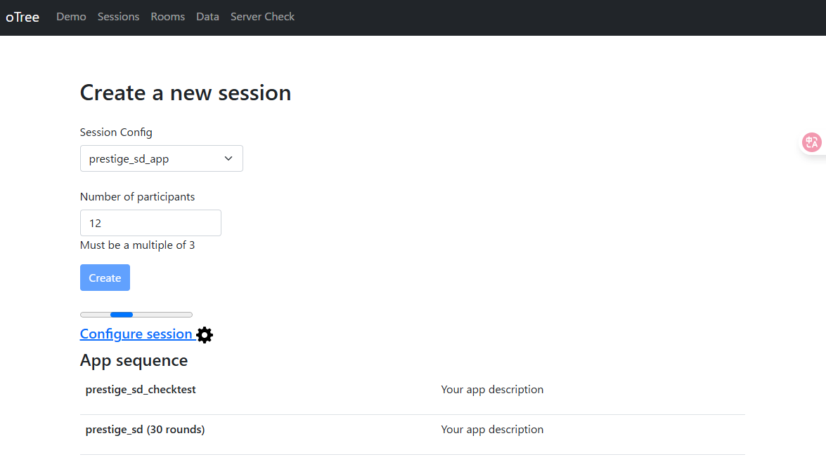
oTree で Session を作成し URL を取得
しばらく待機．．．

Slide 13
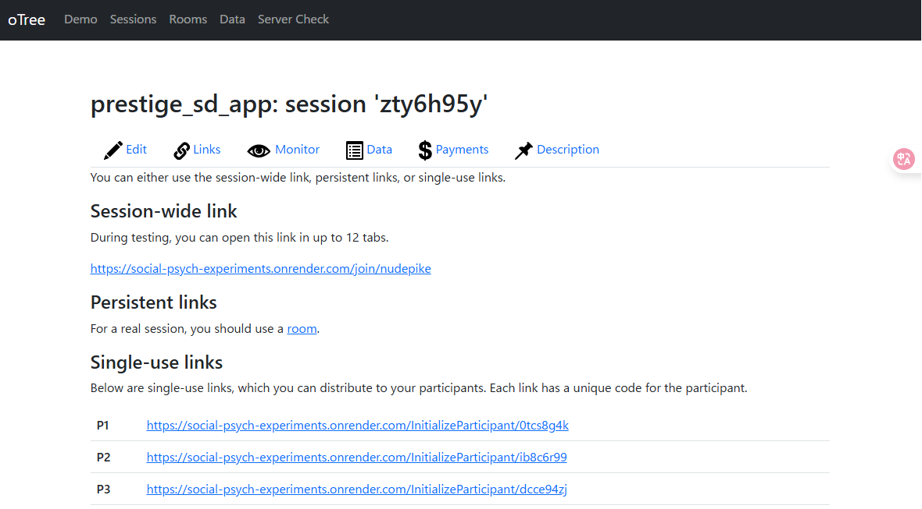
oTree で Session を作成し URL を取得
URL をコピーし，Slack で共有

